Slide 1
Závěrečný report
2022
Komunikační technologie pro IoT (B0B32KTI)
Team č. 3 (Petr Procházka, Jan Tonner, Petr Kučera)

Slide 2
Plán spolupráce
Role
Jan Tonner - datový analytik, programátor
Petr Procházka - technický specialista, vizualizace měření
Petr Kučera - datový analytik, koordinátor projektu
Zodpovědnosti
plánování práce a koordinace práce na projektu [Petr K.]
reporty a protokoly [Petr K.]
technická práce se sondou [Petr P.]
zpracování naměřených dat [Jan T.]
Časový plán
fáze č. 1 - úloha 1 a 2 v režimu IPS [týden 3]
fáze č. 2 - úloha 3 Penetrační testování (nezávislost na režimu) [týden 6]
fáze č. 3 - úloha 4 a 5 (nezávislost na režimu) [týden 7]
fáze č. 4 - úloha 1 a 2 v režimu IDS [týden 9]
Závěrečný report - Komunikační technologie pro IoT (B0B32KTI)

Slide 3
Blok 1
Testování síťové propustnosti sondy a hardwarových nároků IPS + IDS
v prvním projektu byly změřeny HW nároky sondy při nulovém síťovém provozu a při provozu 20 Mbit/s
měření bylo nejprve provedeno v režimu IPS a následně v režimu IDS
zřejmý rozdíl mezi režimem IPS a IDS, při nulovém síťovém provozu hodnoty téměř shodné
naproti tomu při provozu 20 Mbit/s v režimu IPS, kdy má sonda možnost nežádoucí pakety zahazovat, vytížení CPU v průměru 35 %, zatímco v režimu IDS v průměru 10 %
v druhém projektu byla navíc měřena maximální síťová propustnost
maximální síťová propustnost sondy v režimu IPS je v průměru 80 Mbit/s, v režimu IDS je tato hodnota téměř 900 Mbit/s
režim IPS kladl na CPU sondy výrazně větší nároky než režim IDS, vytížení síťového rozhraní v režimu IDS v průměru 10 %, v režimu IPS 100 %
Závěrečný report - Komunikační technologie pro IoT (B0B32KTI)

Slide 4
Blok 2
Penetrační testování
seznámení se s problematikou bezpečnosti a penetračního testování
zmapování technologií na sodě nmap
openSSH hydra, metasploit
HTTPS (mongoose)
zmapování zařízení v síti
Závěrečný report - Komunikační technologie pro IoT (B0B32KTI)

Slide 5
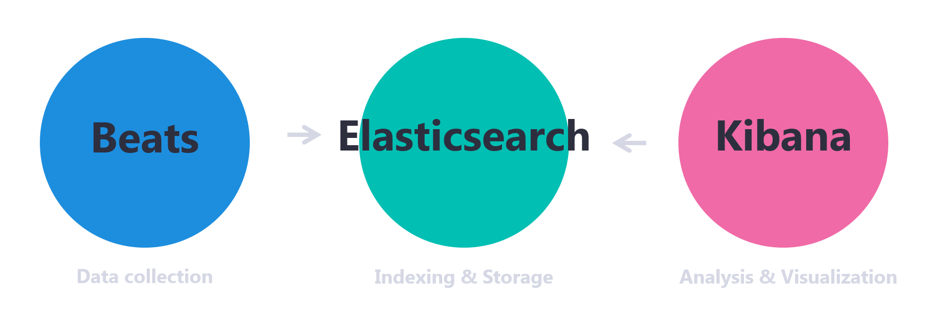
Blok 3
Logování a vizualizace naměřených dat, alerty
seznámení se s problematikou monitorovacích nástrojů Elastic Stack, Microsoft, TIG Stack
problematické chování sondy, časté chyby, nemožnost se připojit
Závěrečný report - Komunikační technologie pro IoT (B0B32KTI)

Slide 6
Poučení
zkreslení měřených nároků v IDS běžícími procesy, nesprávně nastavené scénáře v nástroji F-Tester
nepozornost při čtení zadání (projekt č. 3)
seznámení se s problematikou vizualizace dat a penetračním testováním
častá nefunkčnost sondy
Závěrečný report - Komunikační technologie pro IoT (B0B32KTI)
Notes:
zkreslení měřených nároků v IDS běžícími procesy (Petr P.)

Slide 7
Zhodnocení spolupráce
nedodržení původního časového plánu
rozdělení rolí a úkolů řešeno operativně
pravidelnost a kontaktní spolupráce
Závěrečný report - Komunikační technologie pro IoT (B0B32KTI)

Slide 8
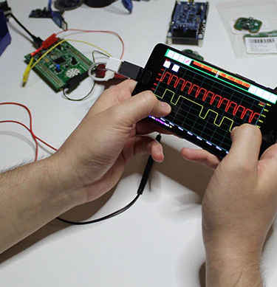

Komunikační technologie pro IoT
Očekávání
Realita

Slide 9
Požadavky na prezentaci
1.slide - Autoři, název, předmět, datum
2.slide - Plan času, rolí, zodpovědnosti
3.slide až cca 5.slide - Výsledky měření
6.slide - Poznatky z měření, aha momenty
7.slide - Realita plánu času, rolí, zodpovědnosti, aha moment s porovnáním s prvním planem
8.slide - Otazky, závěr (stačí děkuji za pozornost)
Max 10 min na skupinu.

